Slide 1
INFERENZA DI RETE NEURALE DENTRO IL KERNEL LINUX
Quattro versioni,
otto esperimenti,
due difetti trovati
Una rete neurale che decide dove mandare i pacchetti, dentro il kernel Linux. Che cosa è stato costruito, e che cosa dicono le misure.
Quattro versioni a confronto · tre modi di misurarle
settembre 2026
Notes:
Il deck copre l'implementazione e i risultati, non la tesi. Ogni cifra viene da un run registrato; dove una misura non regge, il deck lo dice invece di nasconderlo.

Slide 2
DIECI PAROLE, PER LEGGERE TUTTO IL RESTO
Le parole che tornano
Parola | Che cosa vuol dire qui
pipeline | Una versione del programma. Tutte prendono la stessa decisione; cambia quanto sanno già quando vengono compilate.
inferenza | Il calcolo della rete neurale su un pacchetto: da che porta è entrato, com’è la rete, dove mandarlo.
latenza | Quanto tempo un pacchetto passa dentro il programma. Si misura in miliardesimi di secondo (ns).
istruzioni | Quanto è grande il programma compilato. Non è quanto lavoro fa: sono due cose diverse, e il deck lo mostra.
tabella | Memoria condivisa fra il programma dentro il kernel e il resto del sistema. Ci si scrivono i pesi, le porte, i conteggi.
pesi | I numeri che la rete neurale ha imparato durante l’addestramento.
moltiplicazione | L’operazione base della rete: un peso per un ingresso, sommato al totale. &Egrave; l’unità di lavoro che conta.
colonna singola | Un gruppo di caselle in cui solo una vale 1 e tutte le altre 0. Serve a dire «è questa» fra tante scelte.
baseline | Il programma minimo: legge il pacchetto e lo rispedisce, senza rete neurale. &Egrave; il metro di paragone.
banco | Il modo in cui si misura. Ce ne sono tre, e misurano tre cose diverse.
Il resto del deck usa queste parole e basta; dove ne serve una nuova, è spiegata sulla slide stessa
Notes:
Vale la pena leggerla ad alta voce se in sala c'e' qualcuno che non lavora sul kernel. Le due righe che di solito servono davvero sono "istruzioni" e "baseline": senza, meta' dei grafici sembrano dire il contrario di quello che dicono.

Slide 3
Otto richieste, otto esperimenti
1 · Versione intermedia
5 · Un esperimento per affermazione
Una versione ancora più specializzata: i gradini diventano quattro
Una scheda per affermazione: ipotesi, cosa cambia, come si misura, esito
2 · Costo della flessibilità
Da 29 a 240 ns fra la più rigida e la più flessibile, con il perché
6 · Modelli sintetici
Sette modelli inventati, per non dipendere da quello ricevuto
3 · Analisi parametrica
Sette assi, un parametro alla volta
7 · Float, int8, eBPF
Quando i tre modi di calcolare non concordano, di chi è la colpa
4 · Larga contro profonda
A parità di pesi: quale conviene, e perché
8 · Traffico vero
Pacchetti veri che attraversano il nodo
Ogni cifra del deck viene da un run registrato; dove una misura non regge, il deck lo dice
Notes:
Questa e' la mappa: serve a mostrare che gli otto punti sono coperti e a dare al lettore l'ordine in cui arrivano.

Slide 4
LA VERSIONE INTERMEDIA
La scala ha quattro gradini, non tre
La scala misura una cosa sola: quante cose il programma sa già quando viene compilato. In cima non sa quasi niente e legge tutto mentre gira; in fondo sa tutto e non deve leggere nulla. Ogni gradino sposta una decisione da un momento all’altro, e ogni casella verde in più è una ricompilazione in meno quando il modello cambia.
Pipeline | Pesi | Nodo | Porte del nodo | Architettura | Profondità
p1_static | compilati | compilato | compilate | compilata | compilata
hardcoded (P1.5) | compilati | da mappa | tutte | compilata | compilata
template (P2) | da mappa | da mappa | tutte | soffitti | compilata
modular (P3) | da mappa | da mappa | tutte | da mappa | da mappa
“Porte del nodo” non è il valore della feature
Un nodo con tre porte su sei previste ha tre caselle senza niente dietro: non sono collegamenti caduti, non esistono. La versione specializzata non le genera. Se un collegamento esista si sa quando si compila; com’è messo in questo momento resta una cosa che si legge mentre il nodo gira, come prima.
Arancione = già deciso quando si compila · verde = letto mentre il nodo gira
Notes:
Il punto della slide: la scala non e' una classifica di velocita', e' una scala di quanto si sa al momento di compilare. Ogni casella verde in piu' e' una ricompilazione in meno quando il modello cambia. La colonna "porte del nodo" e' l'aggiunta piu' recente e vale solo per p1_static: P1.5 serve tutta la rete da un binario solo, quindi deve tenere la larghezza piena del modello. Il costo di quella colonna NON e' ancora misurato - asse `degree` di bench_scaling.

Slide 5
Che cosa cambia nel codice generato
La rete neurale è la stessa in tutte e quattro. Cambia solo da dove arrivano i pesi nel momento in cui si fa il conto.
Specializzata — p1_static
Generica — template / modular
h[j] += 37LL * x0;
h[j] += -12LL * x1;
…
/* 319 costanti nel sorgente */
for (j < MAX_H1)
for (i < MAX_N_IN)
h[j] += W[off+j*n+i] * x[i];
I pesi stanno in una tabella, e il compilatore non li vede. Il ciclo è scritto per il caso peggiore ammesso, non per la forma vera del modello: un programma solo serve qualunque modello.
Il compilatore vede i numeri: cancella le moltiplicazioni per zero e semplifica le altre. Il programma diventa piccolo e veloce, ma vale per quel modello soltanto.
La conseguenza, misurabile, e il motivo per cui le due colonne divergono:
dimensione(specializzata) dipende dai valori dei pesi
dimensione(generica) dipende dai limiti fissi
La differenza sta tutta qui, e spiega tre risultati piu' avanti nel deck
Notes:
Questa e' la slide che spiega perche' piu' avanti la sparsita' abbassa P1 di 4,8 volte e non tocca P2 e P3 di un'istruzione.

Slide 6
IPOTESI · PIÙ RUNTIME = PIÙ COSTO PER PACCHETTO
Quanto costa rendere configurabile
Pipeline | Istruzioni | Latenza | Salti fra programmi | Letture di tabella
p1_static | 614 | 59 ns | 1 | —
hardcoded (P1.5) | 1 071 | 79 ns | 1 | 6
template (P2) | 14 985 | 271 ns | 1 | 11
modular (P3) | 12 349 | 428 ns | 3 | 29
Il compromesso, in due numeri
Dove va il costo
La flessibilità costa circa 7× in latenza fra i due estremi. In cambio, cambiare modello passa da ~1 500 ms (riscrive il programma e lo ricompila) a ~7 ms (scritture in tabella): oltre 200×.
Non è aritmetica: le moltiplicazioni sono le stesse. &Egrave; nelle letture di tabella (6→29) e nei salti fra programmi (1→3).
Modello 65-4-4-7, 319 pesi · minimo su 7 prove, stesso sweep di tutte le altre latenze del deck · le cifre assolute dipendono dallo stato della macchina, i rapporti no
Notes:
La riga che il relatore chiedeva: il costo di rendere configurabili le feature. 614 -> 1071 istruzioni fra p1_static e hardcoded, e in latenza 29 -> 37 ns, cioe' quasi nulla; poi il salto vero a 149 quando anche l'architettura diventa runtime. Da dire se chiedono: lo stesso identico programma misurato in un altro sweep dello stesso giorno dava 53/62/266/430 ns, un fattore 1,8 UNIFORME su tutte e quattro. Le istruzioni erano identiche al bit. E' la frequenza effettiva della macchina, non una differenza fra le pipeline: per questo si citano i rapporti e non i nanosecondi assoluti.

Slide 7
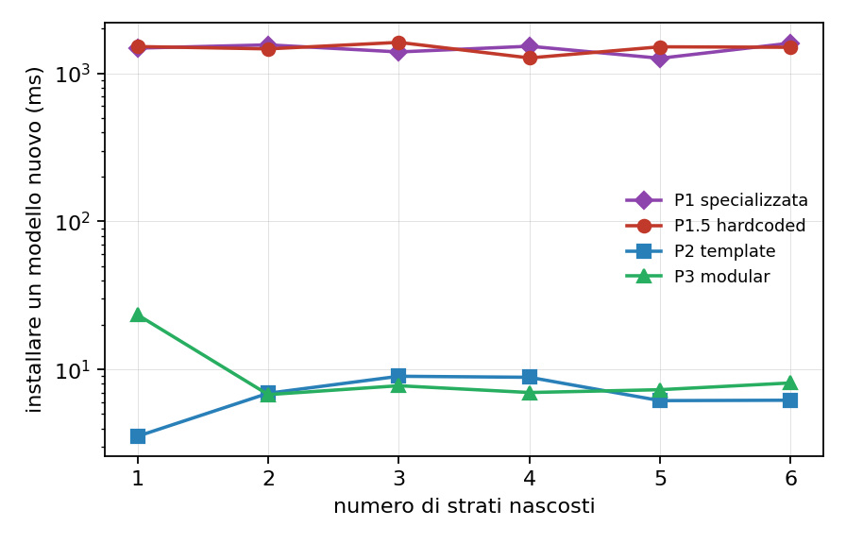
LA SCOPERTA · DUE ORDINI DI GRANDEZZA
Cambiare modello: 1,5 secondi oppure 8 millisecondi
Specializzate
I pesi sono scritti nel codice. Un modello nuovo vuol dire riscrivere il programma e ricompilarlo: ~1,5 s, ogni volta.
Generiche
I pesi stanno in una tabella. Un modello nuovo è riempire la tabella: ~7 ms. Nessun compilatore sul nodo.
Scala logaritmica: le due coppie distano circa 200 volte.
&Egrave; l’altra metà del compromesso: le generiche sono ~7× più lente per pacchetto, ma oltre 200× più rapide a cambiare modello
Notes:
Il costo di compilare va confrontato con quello di CAMBIARE modello, non con quello di partire. Le generiche compilano una volta all'accensione del nodo e mai piu'; le specializzate ricompilano a ogni modello nuovo. Se i modelli si aggiornano spesso, il conto si ribalta.

Slide 8
SPECIALIZZAZIONE · LE PORTE CHE IL NODO HA DAVVERO
Il modello prevede sei porte, il nodo ne ha tre
Il modello vale per tutta la rete, quindi prevede tante caselle quante ne ha il nodo più collegato. Un nodo con meno collegamenti si porta dietro caselle vuote: non sono collegamenti caduti, non esistono proprio. La versione specializzata non le genera.
Porte | Istruzioni | Latenza
2 | 546 | 51 ns
3 | 564 | 54 ns
4 | 582 | 53 ns
5 | 598 | 57 ns
6 | 614 | 58 ns
Le istruzioni scendono
17 per porta, in modo regolare (+18, +18, +16, +16). Due porte contro sei: −11,1 %.
La latenza no
Sale, se mai, invece di scendere: 51 → 58 ns fra due e sei porte. Le 16 moltiplicazioni che spariscono valgono ~5 ns, cioè dentro la dispersione della misura. Il guadagno di tempo non è dimostrato.
Il controllo è riuscito
Una previsione smentita
Le altre tre pipeline restano piatte su tutti e cinque i punti — 1 071 / 14 985 / 12 349 istruzioni, 319 pesi ovunque. L’asse non costa nulla di suo.
Avevamo previsto che togliere quelle caselle facesse guadagnare tempo, perché sono caselle che vengono davvero moltiplicate. Con la precisione che abbiamo, no.
bench_scaling.py --axis degree · correttezza: 80/80 casi identici, con controllo negativo che morde (29 divergenze accendendo uno slot assente)
Notes:
La parte da dire a voce e' la seconda casella scura. Avevo previsto il contrario, e la misura mi ha smentito: il meccanismo e' reale - quelle moltiplicazioni vengono davvero eseguite - ma sono 16 su circa 979 istruzioni, e la misura non le distingue dalla propria dispersione. La riduzione di dimensione e' dimostrata, il guadagno di tempo no. Da misurare ancora: l'incrocio con la sparsita', perche' con pesi molto sparsi il compilatore cancella gia' parte di quel lavoro.

Slide 9
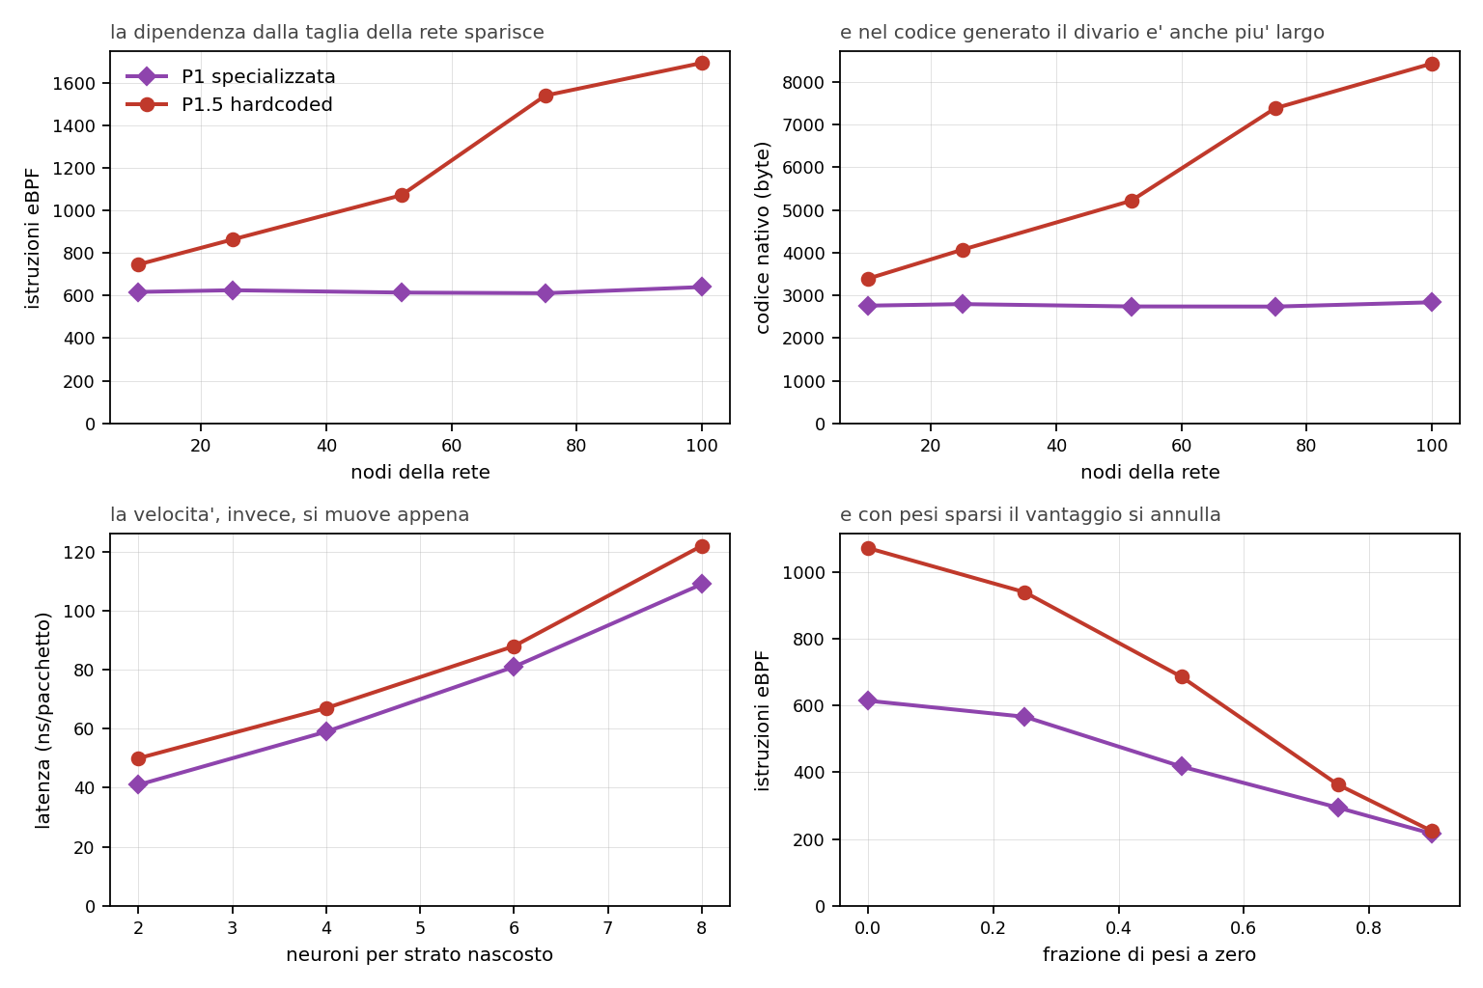
LA SCOPERTA · CONGELARE IL NODO PAGA IN SPAZIO, NON IN TEMPO
Le due versioni specializzate, faccia a faccia
Dimensione — congelando anche l’identità del nodo, la dipendenza dalla taglia della rete sparisce: 614 istruzioni a 10 nodi come a 100.
Codice nativo — il divario è ancora più largo di quello sulle istruzioni.
Velocità — si muove appena. Quel lavoro in meno è uno switch di cui veniva eseguito un solo caso.
Pesi a zero — con pesi molto sparsi il vantaggio si annulla: le due curve si toccano.
Quattro pannelli perché la risposta ha quattro parti, e non puntano tutte nella stessa direzione
Notes:
Il pannello in basso a destra e' quello da non saltare: dice che la specializzazione sul nodo e la sparsita' dei pesi competono per lo stesso guadagno. Se i pesi sono gia' quasi tutti zero, congelare il nodo non aggiunge niente.

Slide 10
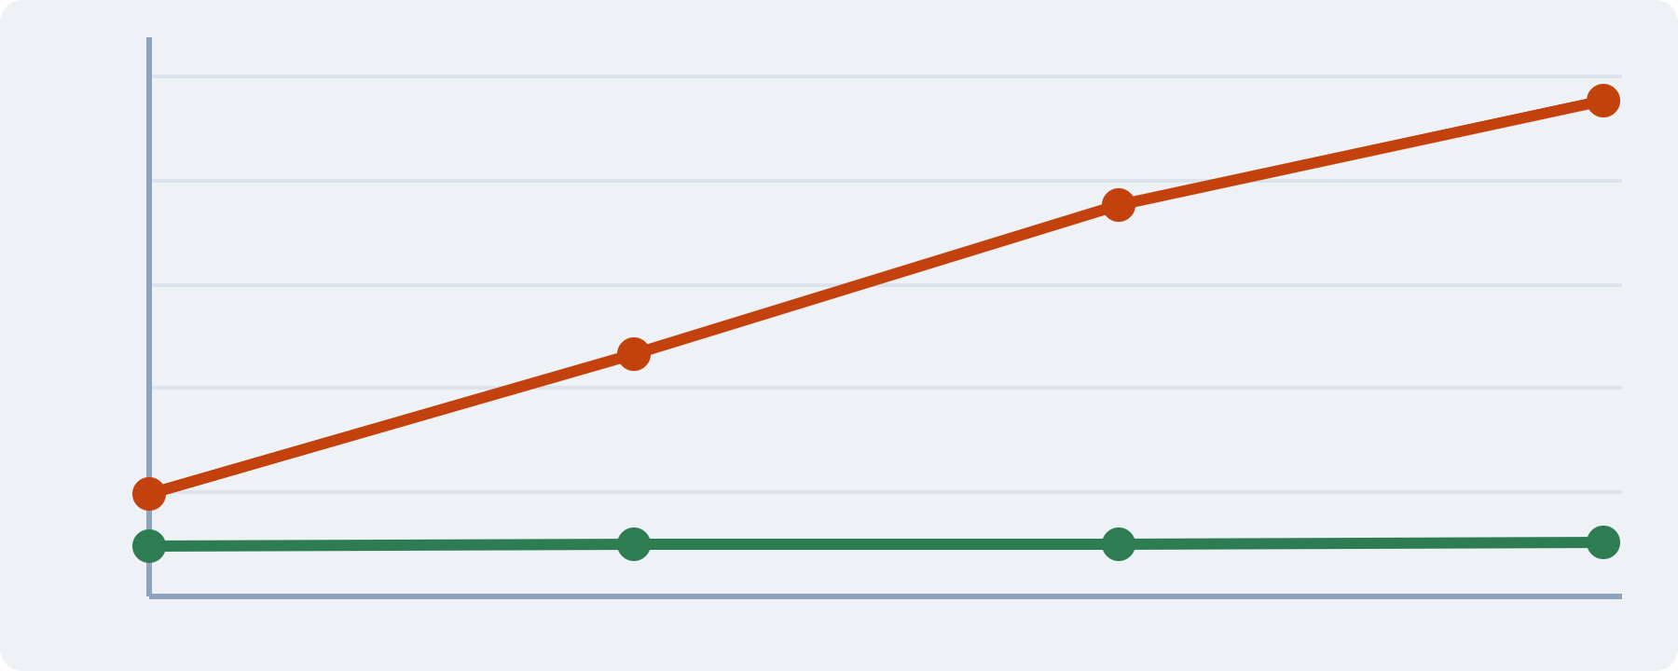
ANALISI PARAMETRICA · SETTE ASSI
Congelare il nodo toglie la rete dal programma
asse y — istruzioni eBPF (xlated)
hardcoded
1 750
746 → 1 692 istruzioni
1 500
Lo switch sul one-hot del nodo è srotolato: un caso per nodo.
1 250
1 000
p1_static
750
611 – 640 istruzioni
500
Il nodo è noto a compile time: un caso solo, a ogni taglia.
10
40
70
100
asse x — nodi della rete
Gli altri sei assi — profondità, larghezza, sparsità, parità di pesi, descrittore, grado del nodo — sono nello stesso sweep · bench_scaling.py
Notes:
La figura nel repository e' in scala logaritmica, altrimenti le due curve P1 restano schiacciate contro le 14 628 istruzioni di P2 e il confronto fra loro, che e' il punto, non si vede.

Slide 11
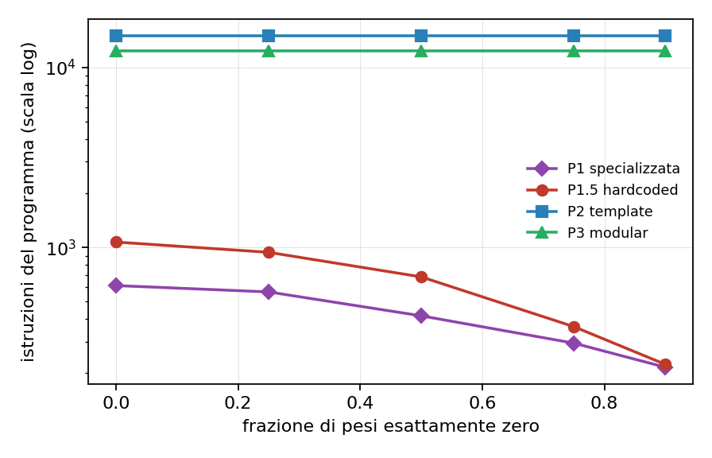
LA SCOPERTA · I VALORI DEI PESI, NON SOLO LA FORMA
Pesi a zero: una versione dimagrisce, due non si accorgono
Specializzate: crollano
Da 0 a 90 % di pesi nulli: 1 071 → 224 istruzioni, cioè 4,8× più piccolo. E qui il tempo segue: 68 → 40 ns.
Generiche: immobili
14 985 e 12 349 istruzioni a ogni livello di sparsità, e la latenza ferma (274→268 e 432→427 ns). Uno zero in tabella è un byte come un altro.
Il motivo: nelle specializzate i pesi sono scritti nel codice, e il compilatore cancella le moltiplicazioni per zero. Nelle generiche non li vede nemmeno.
«I pesi sono dentro il programma» smette di essere una descrizione e diventa un numero
Notes:
Questa e' anche l'unica leva che fa scendere insieme dimensione E tempo: -79% di istruzioni e -41% di latenza. Sull'asse delle porte le istruzioni scendevano e il tempo no; qui scendono tutte e due, perche' spariscono moltiplicazioni che venivano davvero eseguite ogni volta.

Slide 12

LARGA CONTRO PROFONDA
A parametri fermi, la profondità costa
Il confronto tiene fermo il numero di pesi e cambia solo come sono disposti: pochi strati larghi, oppure molti strati stretti.
larga: n₁ grande, L = 2
profonda: nℓ piccolo, L grande
Metrica | P2 template | P3 modular | Differenza
Istruzioni del programma | 14 985 | 12 349 | −18 %
Latenza | 271 ns | 448 ns | +65 %
Salti fra programmi / pacchetto | 1 | 3 | × 3
Letture di tabella / pacchetto | 11 | 29 | × 2,6
Meno istruzioni, e più lenta. Il numero di istruzioni dice quanto è grande il programma, non quanto lavoro fa su ogni pacchetto. Sono due cose diverse, e qui vanno in direzioni opposte.
Schede D1–D3 del registro degli esperimenti
Notes:
La risposta al perche' sta nelle due righe in fondo alla tabella - i salti e le letture - non nella prima. E' il tema della slide successiva.

Slide 13

Perché la profondità costa, quando costa
Nella versione più flessibile ogni strato della rete è un programma a sé. Allargare uno strato costa dentro il programma, dove il conto è solo aritmetica. Aggiungere uno strato costa fra un programma e l’altro — un salto e un gruppo di letture — e quel costo si paga ogni volta.
Allargare fa crescere solo la parte verde, che è aritmetica pura. Aggiungere strati fa crescere quella arancione, dove il numero di strati moltiplica un salto più un gruppo di letture.
Il limite non è la dimensione
Due valute diverse
Prima di accettare un programma, il kernel lo controlla riga per riga e ha un budget: un milione di passi. P2 con i limiti più larghi ne consuma 1 000 001. Non è troppo grande: è troppo faticoso da controllare. Sono due limiti diversi.
Scambiando l’ordine di due cicli in P3, il programma è diventato più grande (+433 istruzioni) e insieme molto più facile da controllare. Grandezza e fatica di controllo non vanno nella stessa direzione.
Prova di rinforzo: cambiando un solo #define, 8 674 o 12 031 istruzioni — 39 % di differenza — a latenza identica (419 contro 421 ns)
Notes:
Quella nota in fondo e' la prova piu' forte che il numero di istruzioni non misura il costo: stesso tempo, il 39% di codice in piu' o in meno.

Slide 14
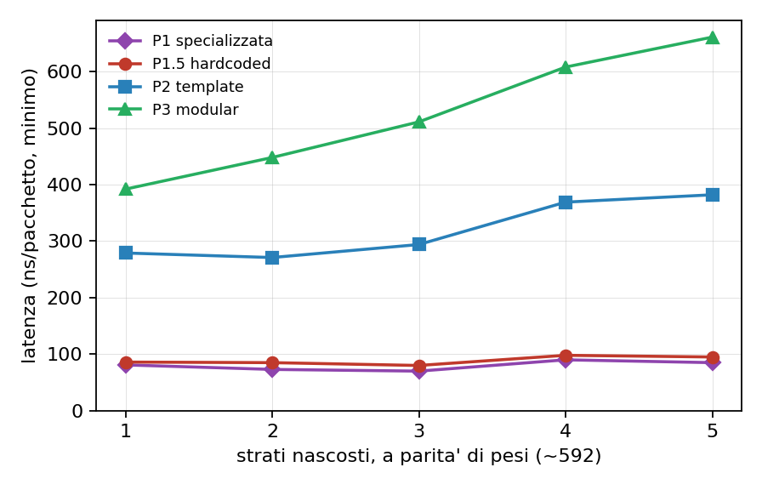
LA SCOPERTA · NON C’È UNA RISPOSTA SOLA
Stessi pesi, disposti diversamente
Cinque forme con lo stesso numero di pesi (~592): uno strato largo, oppure cinque stretti. Se il costo dipendesse solo dai pesi, le curve sarebbero piatte.
Generiche: la profondità si paga
Da 1 a 5 strati, a pesi fermi: 279 → 382 ns e 392 → 661 ns. Ogni strato in più è anche un salto e un gruppo di letture.
Specializzate: indifferenti
70–98 ns senza un andamento: srotolano tutto in una funzione sola, e per loro cinque strati stretti o uno largo sono lo stesso conto.
«Meglio larga o profonda?» non ha una risposta assoluta: dipende da chi la esegue
Notes:
E' il risultato che serve a chi deve scegliere l'architettura. Se il nodo usa una versione generica, spendere il budget di pesi in profondita' costa quasi il doppio che spenderlo in larghezza. Se usa una specializzata, puo' scegliere in base all'accuratezza e basta.

Slide 15

QUANTIZZAZIONE
L’aritmetica che gira nel kernel
Dentro il kernel non esistono i numeri con la virgola. Tutti i pesi vanno riscritti come interi fra −128 e 127, in modo che lo zero resti zero.
Si divide il risultato della moltiplicazione, non l’ingresso: dividere prima schiaccerebbe un TTL fra 10 e 30 tutto su 0 o 1, e l’informazione andrebbe persa.
Il fattore sⁿ⁻¹ (esponente ℓ−1)
Il troncamento
Ogni strato attraversato moltiplica il totale per la scala un’altra volta; il termine aggiuntivo, salvato una volta sola, è rimasto indietro. Sommarli senza riallineare è come sommare metri e centimetri: 28 % di decisioni sbagliate.
Il linguaggio del kernel arrotonda sempre verso lo zero. Il riferimento in Python deve fare lo stesso, altrimenti i due risultati divergono solo quando i pesi sono negativi — ed è il tipo di differenza che si nota tardi.
cᵢ = la scala dell’ingresso che occupa la colonna i · s = il fattore con cui il modello è stato portato a numeri interi
Notes:
Il fattore s^(l-1) e' quello che nel progetto ha portato l'accordo float/int8 dal 72% al 96%. E' l'unica parte non ovvia della formula e va spiegata a voce.

Slide 16
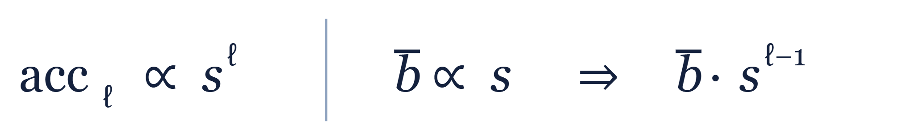
PROBLEMA MATEMATICO · UNITÀ DI MISURA
Il bias era in un’altra scala
Ogni moltiplicazione fra interi quantizzati aggiunge un fattore s all’accumulatore. Il bias, memorizzato una volta sola, ne porta sempre uno. Sommarli è sommare metri e centimetri.
Sul modello di riferimento s = 24 e lo strato d’uscita è ℓ = 3: il suo bias va moltiplicato per 24² = 576.
Dov’era il difetto
Perché non si vedeva
La correzione
Non nel kernel: nel riferimento Python. ref_infer lasciava lo strato d’uscita a s⁰. Nello stesso file ref_infer_sparse era già corretto.
Ogni prova nel kernel partiva con i link tutti su: accumulatori grandi, 576 non sposta l’argmax. Con link_state sparso diventano piccoli, e il riferimento ha smesso di concordare.
Una formula sola, sℓ−¹, in entrambi i riferimenti. Il test verificava che eBPF desse lo stesso risultato del riferimento — non che desse quello giusto.
Conseguenza dichiarata: ogni accordo argmax calcolato contro ref_infer precede questa correzione e va rimisurato
Notes:
Il punto da dire a voce: un test verde non vuol dire codice corretto, vuol dire due implementazioni d'accordo. Qui erano d'accordo sull'errore. E' la ragione per cui il confronto e' diventato a quattro vie e non a due.

Slide 17

PROBLEMA SEMANTICO · CHE COSA SIGNIFICA IL NUMERO
Le classi non sono porte
La rete neurale produce un numero. Che cosa voglia dire quel numero non lo decide la rete: lo dichiara la scheda che accompagna il modello.
rete neurale
classe
la scheda
azione
porta logica
Il modello di riferimento, dalla sua scheda
L’assunzione che cade
Classe | Azione | Porta logica
0 – 4 | FORWARD | 0 – 4
5 | DROP | —
6 | UNUSED | —
Il codice dava per scontato che «scarta il pacchetto» fosse l’ultima delle scelte possibili. Nel modello che ci è stato dato le scelte sono sette e quella giusta è la sesta: l’assunzione era falsa fin dal primo modello.
Il contatore misurava altro
Contava per porta invece che per scelta. Finché scelta e porta coincidevano sembrava giusto; appena smettono di coincidere, conta la riga sbagliata.
La mappa è validata nei due versi: ogni classe emettibile ha un’azione, e drop_class deve concordare con essa
Notes:
Funzionava per coincidenza: nel modello di riferimento la scelta numero k cadeva sulla porta numero k per le prime cinque. Tenere separate le due numerazioni non aggiunge funzioni - fa emergere gli errori che la coincidenza nascondeva, come il contatore.

Slide 18

INDIPENDENZA DALL’HARDWARE
Il numero di porta non è il numero della scheda
Il difetto
Il programma prendeva il numero che il sistema operativo dà alla scheda di rete e lo usava come se fosse il numero della porta nel modello. Ma quei numeri sono arbitrari — 205, 217, 229 — e cambiano da macchina a macchina. Su hardware vero quella informazione, che il modello aveva imparato a usare, non arrivava affatto. Una pipeline traduceva, le altre due no: per lo stesso pacchetto guardavano caselle diverse.
Lo stesso modello, due nodi
La correzione, simmetrica
nodo A → scheda n. 7
In ingresso: una tabella che traduce il numero della scheda nel numero della porta, gemella di quella già usata in uscita.
porta logica 2
nodo B → scheda n. 12
Quei numeri valgono solo su quella macchina. Il modello non deve conoscerli: li conosce il nodo.
In uscita: scelta della rete → azione → numero di porta → scheda vera di quel nodo.
Dentro, il motore ragiona sempre in numeri di porta. La traduzione sta ai due estremi, in tutte e due le direzioni.
Nota di misura: nel banco isolato il programma vede sempre la scheda numero 1 — la tabella va riempita per quel numero, non per uno a piacere
Notes:
Quella nota e' costata un giro a vuoto: riempivo la tabella al posto sbagliato e le percentuali non si muovevano di un centesimo. Percentuali identiche al centesimo vogliono dire codice mai eseguito, non codice sbagliato: e' un sintomo che vale la pena riconoscere.

Slide 19
INDIPENDENZA DALLO SCENARIO
Il motore non è legato a una rete
Quanti numeri entrano nella rete neurale dipende dalla rete di comunicazione su cui gira: quante porte ha un nodo, quanti nodi ci sono. Scrivere quel totale dentro il codice voleva dire avere un motore cucito su una rete, con l’aria di essere generico.
Scenario | iface | nodi | rete | nᵢₙ
ones | 3 | 4 | 2 | 11
small | 3 | 8 | 4 | 15
mixed | 4 | 12 | 6 | 18
ipa_like | 6 | 52 | 4-4 | 65
large | 8 | 100 | 8-8 | 117
Scenario — la rete concreta
↓
Configurazione — nodi, interfacce, modello
↓
Motore — pipeline, inferenza, classi
Nessuna riga del motore nomina una rete in particolare · mixed non ha nemmeno la feature ingress_iface: 4 + 1 + 1 + 12 = 18
Notes:
La colonna dei numeri in ingresso si ricalcola a mano riga per riga, ed e' il punto: se il motore fosse ancora cucito su una rete sola, queste cinque righe direbbero tutte lo stesso numero. Sono le schede vere degli scenari, non un esempio costruito.

Slide 20
ACCORDO E DISACCORDO
Quattro vie, perché due non bastano
Se due modi di calcolare non sono d’accordo, le cause possibili sono più di una — e ognuna si ripara in modo diverso. Confrontando a coppie, ogni coppia ne isola una sola.
Confronto | Che cosa isola | Atteso
float vs int8 Python | quantizzazione | può essere < 100 %
int8 Python vs riferimento | le due vie intere concordano? | 100 %
riferimento vs eBPF | il programma nel kernel fa i conti giusti | 100 %
int8 Python vs eBPF | implementazione | 100 %, sempre
Le ultime due righe insieme distinguono «il programma sbaglia un conto» da «il programma fa bene i conti, ma su impostazioni sbagliate». Sono due guasti diversi.
300 ingressi per scenario, sempre gli stessi a ogni ripetizione
Notes:
Senza la terza riga il secondo caso sembra il primo. Nel run reale e' esattamente quello che e' successo.

Slide 21
NON DIPENDERE DA UN MODELLO SOLO
Sette modelli inventati apposta
Scenario | Forma | Pesi
ones | 11-2-3 | 33
small | 15-4-4 | 84
mixed | 18-6-5 | 149
ipa_like | 65-4-4-7 | 319
sparse | 65-4-4-7 | 319
deep | 65-4-4-4-7 | 339
large | 117-8-8-9 | 1 097
Quattro tipi di feature
numero con la virgola (portato a intero dividendo per una scala) · numero intero · acceso/spento (una fila di 0 e 1) · colonna singola (una sola casella a 1)
Per ogni scenario
1 000 ingressi diversi, sia in numeri interi sia con la virgola, ognuno con la risposta che ci si aspetta. Si rigenerano identici ogni volta.
ipa/synth/ · pesi casuali, nessun rapporto con il modello di riferimento
Notes:
Il generatore non fa solo numeri a caso: rispetta la struttura degli ingressi, che e' la parte che il programma nel kernel puo' davvero sbagliare. Tipo, intervallo, vincoli, codifica, dimensione complessiva.

Slide 22
Sette su sette, equivalenza esatta
Scenario | float vs int8 | int8 Python vs eBPF | Decisioni
ones | 100,00 % | 100,00 % | 300 / 300
small | 98,00 % | 100,00 % | 300 / 300
mixed | 100,00 % | 100,00 % | 300 / 300
ipa_like | 97,67 % | 100,00 % | 300 / 300
sparse | 99,33 % | 100,00 % | 300 / 300
deep | 98,67 % | 100,00 % | 300 / 300
large | 99,67 % | 100,00 % | 300 / 300
La colonna che conta
La colonna di sinistra
2 100 decisioni identiche fra il riferimento in Python e il programma nel kernel, su sette modelli e quattro forme diverse.
Il 97,7–100 % è l’effetto di passare dai numeri con la virgola agli interi: dipende dal modello e dalla scala scelta, non è un difetto del codice.
Pipeline P1 · ingressi scelti fra quelli che il programma nel kernel può davvero ricevere
Notes:
Nota di metodo: non si usano i 1000 ingressi generati a tavolino perche' il programma nel kernel non riceve un elenco di numeri, se lo costruisce da tabelle, TTL, porta d'ingresso e identita' del nodo. Confrontare su ingressi che una delle due parti non potrebbe mai vedere non direbbe niente.

Slide 23
IL DIFETTO CHE I MODELLI SINTETICI HANNO TROVATO
La scala era scritta nel sorgente
Tutte e tre le pipeline fissavano nel codice il numero per cui si divide il TTL, e la scheda del modello — che il programma legge mentre gira — non aveva un posto dove scriverlo.
P1
P2
P3
La scheda
feature_scale(tipo)
→ catalogo, = 30
#define
T2_TTL_SCALE 30
#define
ML_TTL_SCALE 30
{code, size,
col_off, _pad}
Un modello addestrato su ttl/16 veniva eseguito con ttl/30. Gli scenari small (16), large (64) e ones (8) sono esattamente quei modelli.
Sul modello di riferimento, che usa proprio 30, il difetto è invisibile. &Egrave; il motivo per cui i modelli inventati esistono.
P2 e P3 erano davvero generiche su forma, numero di ingressi e posizioni — non sulla scala
Notes:
L'affermazione "la scheda si legge mentre il programma gira, quindi qualunque modello va bene" andava verificata voce per voce, non in blocco. L'unico numero che deve per forza seguire il modello era proprio l'unico scritto nel codice.

Slide 24
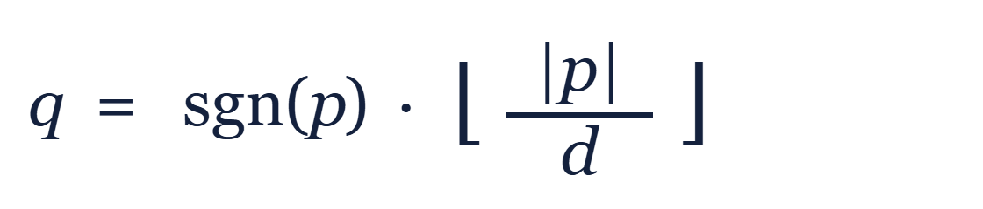
La correzione, e che cosa è costata
La scala viaggia nella scheda
Un effetto che il compilatore ha fermato
struct feat_ent {
__u8 code, size, col_off,
__u8 scale; /* era _pad */
}
Finché il numero era fisso, il compilatore la divisione la faceva sparire. Diventato variabile, la divisione c’è davvero — e nel kernel non esiste la divisione fra numeri con segno.
Lo spazio c’era già, inutilizzato: niente cambia di posto. Con 0 si torna al valore di prima, quindi le schede vecchie continuano a funzionare.
Si divide il valore senza segno e il segno si rimette dopo: così si arrotonda sempre verso lo zero, esattamente come fa il riferimento in Python.
Pipeline | istruzioni prima | dopo | differenza
baseline | 155 | 155 | invariata
P1 hardcoded | 1 026 | 1 026 | invariata
P2 template | 14 628 | 14 985 | +357 (+2,4 %)
P3 modular | 12 031 | 12 349 | +318 (+2,6 %)
Esito funzionale: kernel suite PASS — quattro pipeline, TTL, reroute, architetture alternative, due modelli concorrenti
Notes:
Che baseline e P1 restino identiche AL CONTEGGIO e' la verifica che il cambiamento non ha toccato percorsi che non doveva. La latenza invece si e' spostata su tutte e quattro le colonne, baseline compresa: quello e' rumore.

Slide 25
COME MISURIAMO · IL PROBLEMA DI MISURARE UNA COSA SOLA
Tre banchi, perché le domande sono tre
«Quanto costa un pacchetto» e «quanti pacchetti al secondo regge il nodo» sembrano la stessa domanda. Non lo sono, e confonderle è l’errore che abbiamo commesso per primo: un banco solo dava un numero solo, e quel numero teneva insieme cose che chiedono rimedi diversi.
test_suite · BPF_PROG_TEST_RUN
bench_pacchetti al secondo · --mode rates
bench_pacchetti al secondo · --mode generator
Il programma, isolato
Il kernel esegue solo il programma eBPF, in un ciclo. Nessuna scheda, nessuna coda, nessun NAPI.
Il percorso vero
Lo stesso, senza pipeline
pktgen → veth → XDP nativo → inferenza → bpf_redirect → veth → NAPI.
Identico percorso, ma al posto dell’inferenza solo un contatore che scarta.
Risponde: quanto costa l’inferenza nel modo più pulito possibile.
Risponde: quanto costa sotto traffico, e quanto di quel costo è la pipeline.
Risponde: qual è il tetto del banco anche se l’inferenza costasse zero.
I tre risultati restano separati: latenza × pacchetti al secondo non è il pacchetti al secondo reale
Notes:
Il terzo banco e' un test di controllo, ed e' quello che ha cambiato la lettura di tutti gli altri numeri. Senza di lui non si poteva dire se a fermarsi fosse il nodo o il banco.

Slide 26
PROBLEMA DI MISURA · DUE COSTI IN UN NUMERO
La baseline non costava 202 ns. Ne costa 27.
La prima versione del banco misurava il tempo fra ingresso e uscita del programma e lo chiamava «latenza della pipeline». Dentro c’erano due costi: l’inferenza, e il trasporto — redirect, veth, risveglio di NAPI. Il secondo vale circa 200 ns ed è uguale per tutte, quindi copriva quasi del tutto una baseline da 27.
T₁ ingresso
T₂−T₁ = la pipeline
T₂ pre-redirect
T₃−T₂ = il trasporto
T₃ arrivo
Pipeline | T₂−T₁ | sopra baseline | T₃−T₂ | T₃−T₁
baseline | 27 ns | — | 195 | 224
P1 specializzata | 50 ns | +23 | 213 | 268
P1.5 hardcoded | 57 ns | +30 | 212 | 275
P2 template | 183 ns | +156 | 210 | 405
P3 modular | 271 ns | +244 | 219 | 509
La prova che la separazione regge: T₃−T₂ sta fra 195 e 219 ns per tutte e cinque, senza correlazione col lavoro svolto. Se fosse mal fatta, il costo dell’inferenza colerebbe nel trasporto.
Quattro campagne indipendenti, giorni diversi: scarti di 1–2 ns · piatte anche al variare del rate, da 0,5 a 3,0 Mpps
Notes:
Da dire a voce: la correzione e' al ribasso. Il costo di P2 sopra la baseline era stimato ~200 ns confrontando latenze end-to-end che contenevano ciascuna il proprio trasporto. Separato, e' 156. Il numero vecchio era gonfiato del 27%.

Slide 27
PROBLEMA · ZERO PERDITE, E UN NUMERO CHE NON SIGNIFICA NIENTE
Perdita 0,000 %. E quindi?
Sei rate, cinque pipeline, tre giri: nessuna pipeline ha perso un pacchetto, nemmeno al rate più alto. Sembra un ottimo risultato. In realtà dice che non abbiamo mai messo il nodo sotto sforzo.
chiesto | consegnato | resa | perdita
0,50 Mpps | 0,33 Mpps | 65 % | 0,000 %
1,00 Mpps | 0,64 Mpps | 64 % | 0,000 %
2,00 Mpps | 1,00 Mpps | 50 % | 0,000 %
3,00 Mpps | 1,27 Mpps | 42 % | 0,000 %
Il sintomo
La resa non arriva mai al 70 %, nemmeno al rate più basso. Il carico che manca non è mai partito.
La causa
Il ring del veth è di 256 descrittori. A coda piena veth_xmit rifiuta, pktgen ritenta, il tempo si allunga.
Con perdita nulla ovunque, il «pacchetti al secondo sostenibile» non è una capacità del nodo: è un limite inferiore fissato dal generatore. Il banco ora lo stampa come tale, con due avvertimenti espliciti.
Riga baseline; le altre quattro hanno lo stesso andamento · frame 64 B, generatore e nodo su core disgiunti
Notes:
La domanda che questa slide lascia aperta e' esattamente quella che la prossima chiude: a fermarsi e' il nodo o il banco? Non si puo' rispondere da dentro questi dati.

Slide 28
LA SOLUZIONE · UN TEST DI CONTROLLO
Togliere la pipeline, e rimisurare
Stesso generatore, stesse code, stesso veth, stessi core — ma nessuna inferenza: solo un programma XDP che conta e scarta. Se il tetto resta lo stesso, il tetto non era della pipeline.
bersaglio | offerti | accettati | respinti
8 Mpps | 4,76 | 3,15 | 33 %
12 Mpps | 5,12 | 3,39 | 34 %
20 Mpps | 5,25 | 3,40 | 35 %
25 Mpps | 5,46 | 3,74 | 33 %
Il generatore offre ~5 Mpps. Il veth ne accetta 3,4. Un terzo è rifiutato all’ingresso, e di ciò che entra non si perde niente.
Tetto: 3,7 Mpps
&Egrave; la via di ricezione, non l’inferenza.
Conseguenza. Le pipeline stavano fra 1,1 e 1,4 Mpps con perdita nulla: avevano ancora ~2× di margine. Il loro ginocchio non è mai stato raggiunto.
Una coda più grande non servirebbe. Il disavanzo è stazionario, non un picco: la profondità compra latenza, non banda.
Controprova indipendente: il divario di budget fra tetto e baseline è 256 ns, contro i 224 ns di T₂−T₁ più T₃−T₂ — concordano entro il 14 %
Notes:
Da lanciare SEMPRE da solo: in coda allo sweep, sulla stessa macchina ancora calda, la stessa misura ha dato 1,26 Mpps invece di 3,73. Quel run e' stato buttato.

Slide 29
IL SECONDO TIPO DI TEST · MOLTE ARCHITETTURE, NON UNA
Come cresce il costo quando cresce il modello
I numeri fin qui riguardano un modello, il 65-4-4-7. Chi deve scegliere un’architettura ha bisogno d’altro: quattro assi, un solo parametro che si muove per asse, stessa metodologia di test_suite.
Asse | Valori | Che cosa muove
IV densa | n_in 5, 9, 13, 17 | colonne d’ingresso lette da mappa: ognuna costa h₁ moltiplicazioni
IV one-hot | n_in 16, 32, 65 | colonne d’ingresso dentro una one-hot
larghezza | 65-v-v-7, v = 4…32 | neuroni per strato nascosto
profondità | 65-8…8-7, 1–4 strati | numero di strati, a larghezza fissa 8
Muro 1 — e la trappola dentro
Muro 2 — lo stack
Larghezza 16 e 32 sfondano i soffitti compilati di P2 e P3 (8). Ma P3 non rifiuta il caricamento: risponde XDP_PASS a runtime. Una misura lì sarebbe una latenza vera di un programma che non calcola.
Larghezza 32 su P1 srotola troppo e sfonda lo stack eBPF da 512 byte: LLVM aborta il processo, non solleva un’eccezione.
Rimedio: ogni cella in un sottoprocesso. Esce CRASH, lo sweep continua. Larghezza 16 invece si misura ed è un punto che P2 e P3 non possono avere.
Rimedio: i soffitti si controllano prima di compilare, e la cella esce RIFIUTATO senza essere misurata.
11 architetture × 5 pipeline, un CSV solo · bench_scaling.py --axis campaign
Notes:
I due muri sono dati, non guasti. Il primo e' il piu' insidioso: un numero plausibile di un programma che non fa niente e' peggio di un errore rumoroso.

Slide 30
IL RISULTATO · CONTARE LE MOLTIPLICAZIONI GIUSTE
Una one-hot larga 60 costa quanto una larga 6
Il problema
Perché
La correzione
Contando le MAC dalla forma del modello, la latenza non si predice: per P3 il modello spiega il 9 % della varianza. I quattro assi non stanno sulla stessa retta.
Una one-hot occupa size colonne nella matrice dei pesi ma nel percorso del pacchetto ne attiva una: h₁ addizioni, e il ramo non guarda size.
Contare le MAC eseguite, non quelle nominali. Una colonna in più nel CSV, e i quattro assi collassano su una retta per pipeline.
Pipeline | ns / MAC eseguita | r² | ns / MAC nominale | r²
P1 specializzata | 0,324 | 0,99 | 0,081 | 0,65
P1.5 hardcoded | 0,349 | 0,92 | 0,100 | 0,79
P2 template | 0,812 | 0,71 | 0,153 | 0,34
P3 modular | 1,462 | 0,91 | 0,123 | 0,09
Il costo per moltiplicazione eseguita è una costante misurabile della pipeline: 0,32 ns con i pesi compilati, 1,46 ns con i pesi letti da tabella. Un fattore 4,5 — il prezzo della genericità, in una costante invece che in un aneddoto.
Retta ai minimi quadrati sui quattro assi insieme · la baseline, che di moltiplicazioni ne fa zero, sta fra 16 e 30 ns
Notes:
La controprova: sull'asse a colonna singola l'ingresso va da 16 a 65 e i pesi da 271 a 663, ma la latenza resta 88/89/88 su P1 specializzata e 507/487/509 su P3. Le istruzioni intanto salgono da 1146 a 1702: la taglia statica cresce, il percorso eseguito no. Attenzione: hardcoded (+22%) e template (+28%) si muovono al punto piu' largo - su hardcoded e' plausibile la pressione sulla cache istruzioni, su template e' dentro il rumore. Le righe piatte da citare sono le altre due.

Slide 31
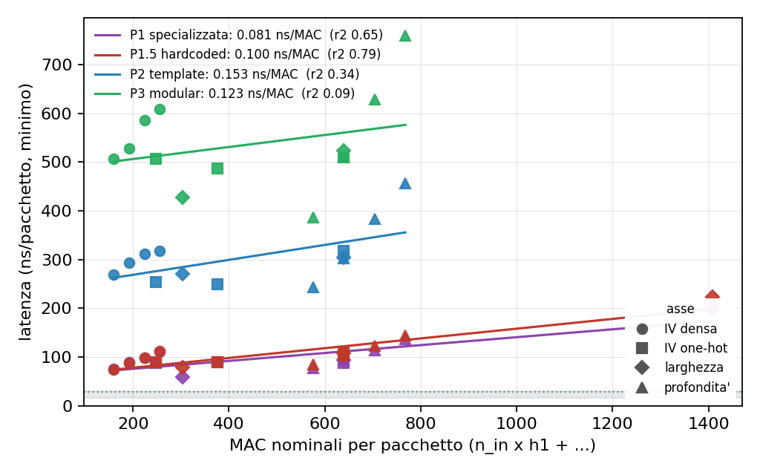
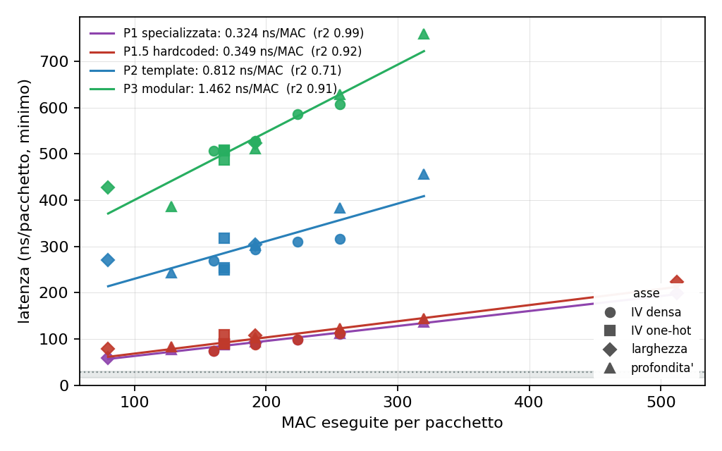
LA SCOPERTA, IN DUE GRAFICI · STESSI PUNTI, ASSE ORIZZONTALE DIVERSO
Contare le moltiplicazioni giuste cambia tutto
Contate dalla forma del modello. I punti sono una nuvola: per la versione più flessibile la retta spiega il 9 %.
Contate davvero eseguite. Quattro assi diversi cadono sulla stessa retta: 91 %, e 99 % sulla più specializzata.
Una casella che fa parte di un gruppo «una sola accesa» occupa spazio nella tabella dei pesi, ma viene sommata una volta e basta — non moltiplicata
Notes:
Da mostrare affiancati e lasciare parlare: sono gli stessi identici punti misurati, cambia solo che cosa si mette sull'asse orizzontale. A sinistra sembra che il modello non spieghi niente; a destra si legge una costante per ogni versione.

Slide 32
UNA PREVISIONE NOSTRA, SMENTITA DA UNA MISURA NOSTRA
«Fra i due banchi c’è un addendo costante»
Avevamo concluso che lo scarto fra laboratorio e traffico vero fosse un addendo comune — allocazione, copia dell’headroom — e che quindi sottraendo la baseline si eliminasse il banco. La calibrazione sullo stesso 65-4-4-7 dice di no.
Pipeline | test_suite | campagna | scarto
baseline | 23 ns | 9 ns | −61 %
P1.5 hardcoded | 49 ns | 37 ns | −24 %
P2 template | 177 ns | 149 ns | −16 %
P3 modular | 278 ns | 240 ns | −14 %
La causa, trovata
La campagna riusa un frame per 100 000 ripetizioni. Il TTL si inchioda a 1 e ogni esecuzione successiva prende ttl <= 1 → XDP_PASS.
Quel ramo sta dopo l’inferenza — il modello gira — ma salta la coda di inoltro.
Non è la stessa grandezza con uno scostamento: la campagna misura l’inferenza, test_suite misura inferenza più inoltro. Lo scarto è massimo sulla baseline perché per lei l’inoltro è quasi tutto il programma. Non vanno messe sulla stessa curva.
Validazione incrociata: istruzioni identiche fra i due banchi (155, 14 985, 12 349) tranne hardcoded, 1026 contro 1071 — i pesi veri hanno zeri che clang cancella
Notes:
Tenuta in deck apposta: una previsione sbagliata e' un risultato, e toglierla sarebbe riscrivere la storia. Il metodo che l'ha smentita e' lo stesso che l'aveva prodotta -- misurare invece di dedurre.

Slide 33
Che cosa regge, e che cosa no
Regge
Non regge
L’ordine P1 ≈ P1.5 < P2 < P3, in ogni run e a ogni taglia
Che i conti siano giusti: 2 100 decisioni verificate, sette modelli diversi
Le dimensioni dei programmi: sempre identiche, non risentono del carico
Il costo della rete neurale come differenza dal programma minimo
Chi perde i pacchetti: non il programma, ma il tubo che glieli porta
Il numero di pacchetti al secondo in assoluto: il nodo non arriva mai al limite, a fermarsi è il banco
P1 contro P1.5: variano fra run più di quanto distino
I nanosecondi assoluti: dipendono dallo stato della macchina, si citano i rapporti
I valori tipici e di coda: li misuriamo con una precisione di un fattore due
I numeri assoluti: la macchina virtuale ha 4 processori e non vede a che velocità vanno
La lezione di metodo
Per settimane lo stesso identico programma, misurato in due sweep diversi, dava numeri a 1,8× di distanza. Sembrava rumore della macchina. Era un difetto del banco: riusava un pacchetto solo, il TTL si esauriva e le ripetizioni successive saltavano metà del lavoro.
Corretto quello, i due sweep concordano entro il 2 % e i due banchi indipendenti entro l’11 %. Attribuire al rumore ciò che non si sa spiegare costa settimane: la discrepanza era un sintomo, non un difetto della realtà.
Un numero che non si riproduce non è per forza rumore: prima si cerca la causa, poi lo si dichiara rumore
Notes:
Chiudere sui limiti non e' modestia: e' cio' che rende citabili le righe della colonna di sinistra. La riga sulle dimensioni deterministiche e' quella che ha salvato tutto: 546 contro 614, oppure 614 contro 1071, sono numeri identici a ogni run - ed e' proprio perche' NON si muovevano che si e' capito che a sbagliare era il cronometro e non i programmi.

